Slide 1
ONDOKUZ MAYIS ÜNİVERSİTESİ
ÖĞRENCİ KALİTE KOMİSYONU TOPLANTISI
ETKİNLİK İZLEME VE KOORDİNASYON EKİBİ
DANIŞMANLAR
Dr. Öğr. Üyesi Burak AKYÜZ
Araş. Gör. Hakan ÖZTÜRK
Araş. Gör. Soner ÖZMEN
Araş. Gör. Kübra GÜLIRMAK
Ayyüce BAŞ
Berat OKUR
Rıdvan YILDIRIM
Kerime Birgül BİLGİÇ

Slide 2
Program/Ders Güncellemelerine İlişkin Öğrenci Katkısının Önemi

Slide 3
Nedir?
Eğitim ve Öğretim Uygulama Süreci’nin amacı; Eğitim-öğretimle ilgili tüm süreçlerin mevzuata uygun şekilde yürütülebilmesini sağlamaktır.
Eğitim ve Öğretim Hazırlık İşlemleri;
Program ve Ders İçeriklerinin Güncellenmesi
Ders Açma Taleplerinin Yapılması
Haftalık Ders İçeriklerinin Hazırlanması ve Duyurulması
Ders Muafiyet ve İntibak İşlemlerinin Tamamlanması
Bilgilendirme ve duyuru işlemlerinin yapılması
faaliyet adımlarını içermektedir.

Slide 4
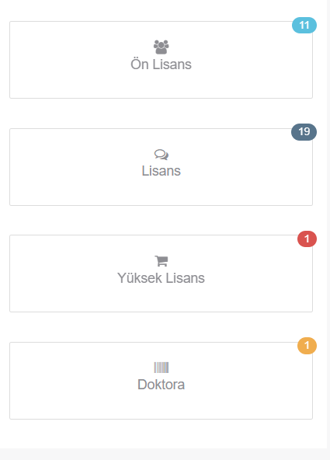
Nereden ulaşılır?
OMÜ Program Bilgi Paketi web sitesi üzerinden tüm program ve ders bilgilerine ulaşılabilmektedir. https://ebs.omu.edu.tr/

Slide 5
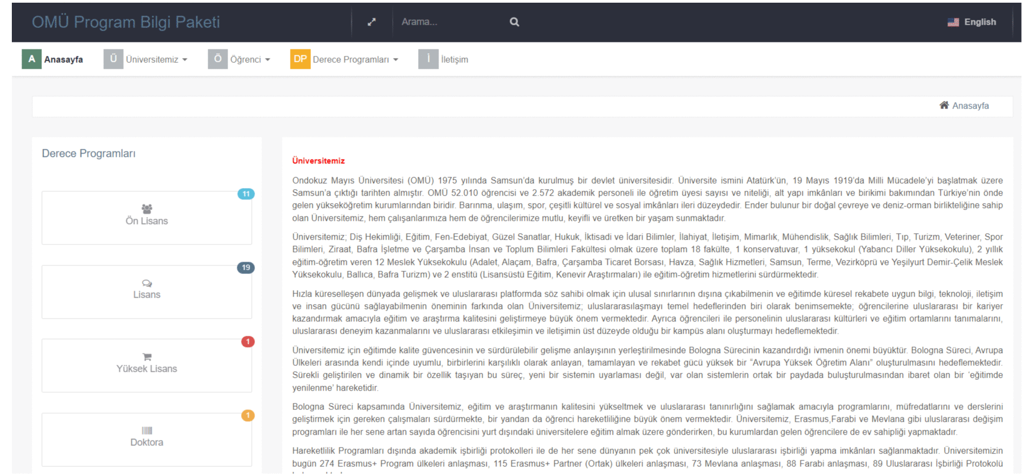

Slide 6
Program/Ders Güncellemeleri
Program/Ders içeriklerinin güncellenmesi her yıl eğitim öğretim dönemi başlamadan evvel görevli birimlerce hazırlanır.
Program ve ders paketleri bu güncellemeler uyarınca düzenlenir.
Öğrenciler güncellenmiş ders paketlerine kayıtlanırlar.
Bu güncellemeler ile derslerin;
Amacı/ içeriği/ önkoşulları
Değerlendirme kriterleri
İş yükü verisi
Haftalık ders içeriği
Öğrenme çıktıları
Program çıktıları belirlenir.

Slide 7
EBS

Slide 8
Öğrenci katkısı
Anketler bu süreçlerde kritik öneme sahiptir.
Dönem içerisinde yapılan anketler değerlendirilerek öğrencilerin bu süreçlere katılımı sağlanmaktadır.
Anket sonuçları irdelenerek program/ders güncellemelerinde dikkate alınmaktadır.
https://kalite.omu.edu.tr/

Slide 9
KALİTE KOORDİNATÖRLÜĞÜ OMÜ ÜBYS'DE UYGULANACAK ANKET UYGULAMA VE İZLEME TAKVİMİ
S.No | Anket Adı | Gereklilik Kaynağı | Hedef Kitle (Paydaş Türü) | Anket Uygulama Dönemi | Hedef Kitleye Duyuru/Hatırlatma Dönemleri | Değerlendirme Rapor Dönemi | Duyuru Türü
1 | PP.5.3.FR.0018-Öğrenci Memnuniyeti Anketi | Paydaş memnuniyetini artırmak; Süreç ve faaliyetlerin iyileştirilmesi (YÖKAK) | Öğrenci | Yılboyu | Mayıs | Yılsonu | Mail, Web Sayfası
2 | PP.5.3.FR.0020-Ders Değerlendirme Anketi | Eğitim Niteliğinin Artırılması (EOPD) | Öğrenci | Yarıyıl Sonu Sınav Dönemi | Yarıyıl Sonu | Dönem Sonu | OMÜ ÜBYS, Mesaj, Mail
3 | PP.5.3.FR.0046 Ders İş Yükünün Belirlenmesi Anketi | Eğitim Niteliğinin Artırılması | Öğrenci | Yarıyıl Sonu Sınav Dönemi | Yarıyıl Sonu | Dönem Sonu | OMÜ ÜBYS, Mesaj, Mail
4 | PP.5.3.FR.0022-İş Yeri Eğitimi Değerlendirme Anketi - Öğrenci | Eğitim Niteliğinin Artırılması | Öğrenci | Dönem Sonu | Eğitim Sonu | Yılsonu | Mail, Web Sayfası
5 | PP.5.3.FR.0024-Öğrenci Staj Değerlendirme Anketi | Staj Değerlendirme | Öğrenci | Staj Sonu | Staj Başı | Yılsonu | Mail, Web Sayfası
6 | PP.5.3.FR.0045-Danışman Görüşme Memnuniyet Anket Formu | Öğrenci Akademik Danışmanlık Hizmetleri | Akademik Birimler | Yılboyu | Görüşme başında/Dönem başı | Dönem Sonu/Yıl sonu | Şifahen, Mesaj, Mail, Web Sayfası
7 | PP.5.3.FR.0044-Dönem Bazlı Danışman Değerlendirme Anket Formu | Öğrenci Akademik Danışmanlık Hizmetleri | Akademik Birimler | Genel | Dönem Sonu | Dönem Sonu Yılsonu | Şifahen,Mesaj, Mail, Web Sayfası

Slide 10
S.No | Anket Adı | Gereklilik Kaynağı | Hedef Kitle (Paydaş Türü)
1 | PP.5.3.FR.0018-Öğrenci Memnuniyeti Anketi | Paydaş memnuniyetini artırmak; Süreç ve faaliyetlerin iyileştirilmesi (YÖKAK) | Öğrenci
2 | PP.5.3.FR.0020-Ders Değerlendirme Anketi | Eğitim Niteliğinin Artırılması (EOPD) | Öğrenci
3 | PP.5.3.FR.0046 Ders İş Yükünün Belirlenmesi Anketi | Eğitim Niteliğinin Artırılması | Öğrenci
4 | PP.5.3.FR.0022-İş Yeri Eğitimi Değerlendirme Anketi - Öğrenci | Eğitim Niteliğinin Artırılması | Öğrenci
5 | PP.5.3.FR.0024-Öğrenci Staj Değerlendirme Anketi | Staj Değerlendirme | Öğrenci

Slide 11
https://survey.omu.edu.tr/index.php/335463?lang=tr

Slide 12
Katılımınız için teşekkür ederiz.

